Slide 1
ĐỒ ÁN TỐT NGHIỆP NGÀNH KHOA HỌC MÁY TÍNH XÂY DỰNG HỆ THỐNG ƯỚC LƯỢNG CALO TRONG BỮA ĂN BẰNG MÔ HÌNH YOLOv8
TRƯỜNG ĐẠI HỌC CÔNG NGHIỆP HÀ NỘI
TRƯỜNG CÔNG NGHỆ THÔNG TIN VÀ TRUYỀN THÔNG
Giảng viên hướng dẫn: TS. Nguyễn Mạnh Cường
Sinh viên thực hiện: Nguyễn Hồng Quân
Mã sinh viên: 2021600807

Slide 2
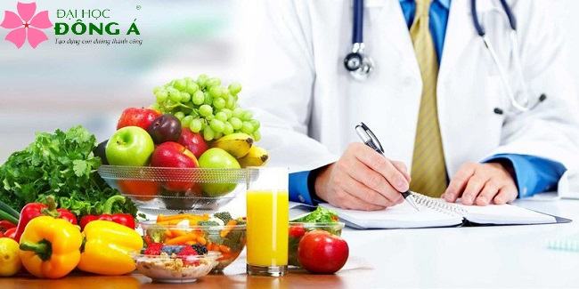
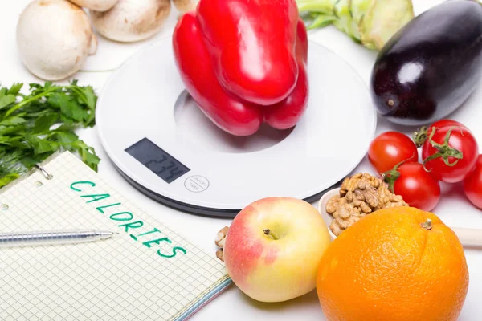

TÍNH CẤP THIẾT CỦA ĐỀ TÀI
Xu hướng chăm sóc sức khỏe, kiểm soát chế độ ăn uống ngày càng tăng.
Việc tính toán calo thủ công khó khăn và bất tiện.
Trí tuệ nhân tạo, đặc biệt là thị giác máy tính phát triển mạnh.
Đề tài mang tính ứng dụng cao trong thực tế và cá nhân hóa dinh dưỡng.

Slide 3


MỤC TIÊU ĐỀ TÀI
Xây dựng hệ thống ước lượng calo từ hình ảnh:
Nhận diện món ăn bằng mô hình YOLOv8.
Ước lượng calo từng món và tổng calo bữa ăn.
Giao diện hệ thống thân thiện.

Slide 4
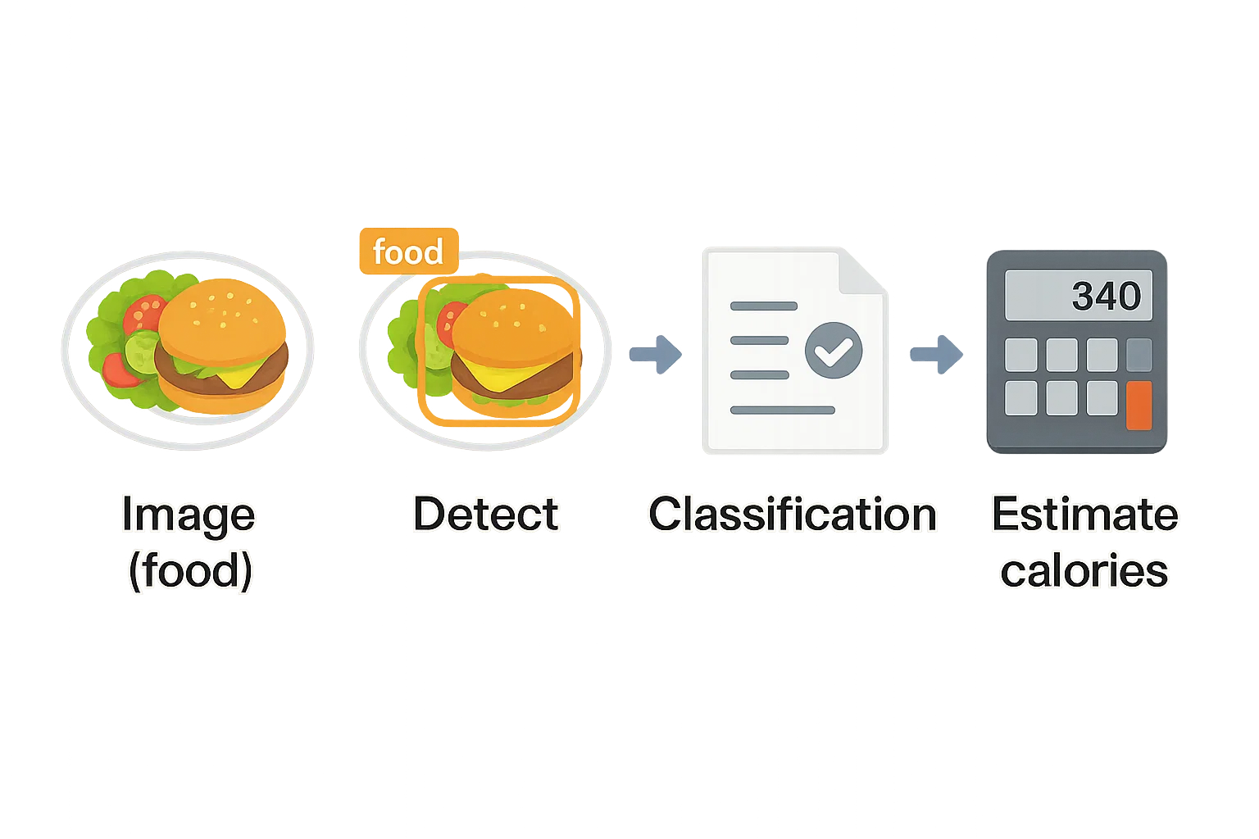
PHÁT BIỂU BÀI TOÁN
Đầu vào: Hình ảnh món ăn.
Đầu ra: Danh sách món ăn, calo từng món và tổng calo bữa ăn.
Yêu cầu: Nhận diện chính xác món ăn, ước lượng gần đúng nhất lượng calo trong bữa ăn.

Slide 5
CÁC KHÓ KHĂN VÀ THỬ THÁCH
Món ăn đa dạng, cách bày trí khác nhau.
Hình ảnh không thể hiện rõ phương pháp chế biến.
Thiếu dữ liệu có nhãn chi tiết.
Tài nguyên phần cứng giới hạn.

Slide 6

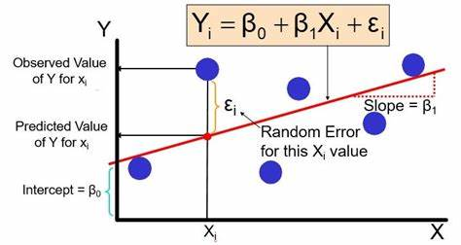
GIẢI PHÁP ĐỀ XUẤT
Nhận diện món ăn bằng YOLOv8
Ước lượng khối lượng bằng hồi quy tuyến tính
Tra cứu giá trị calo từ dữ liệu hệ thống
Tính toán tổng calo bữa ăn

Slide 7
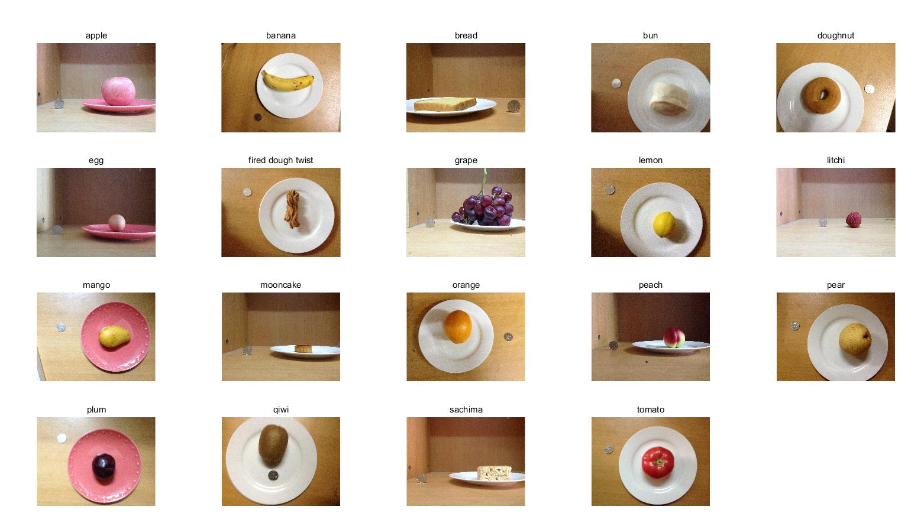
BỘ DỮ LIỆU THỰC NGHIỆM
Bộ dữ liệu ECUSTFD-resized-.
Gồm 2978 ảnh của 19 món ăn.
Lưu dưới định dạng VOC.
Dữ liệu ảnh được chụp từ 2 góc nhìn.
Có vật tham chiếu: đồng xu, đĩa.
Một tệp Excel lưu trữ khối lượng và
thể tích món ăn.

Slide 8
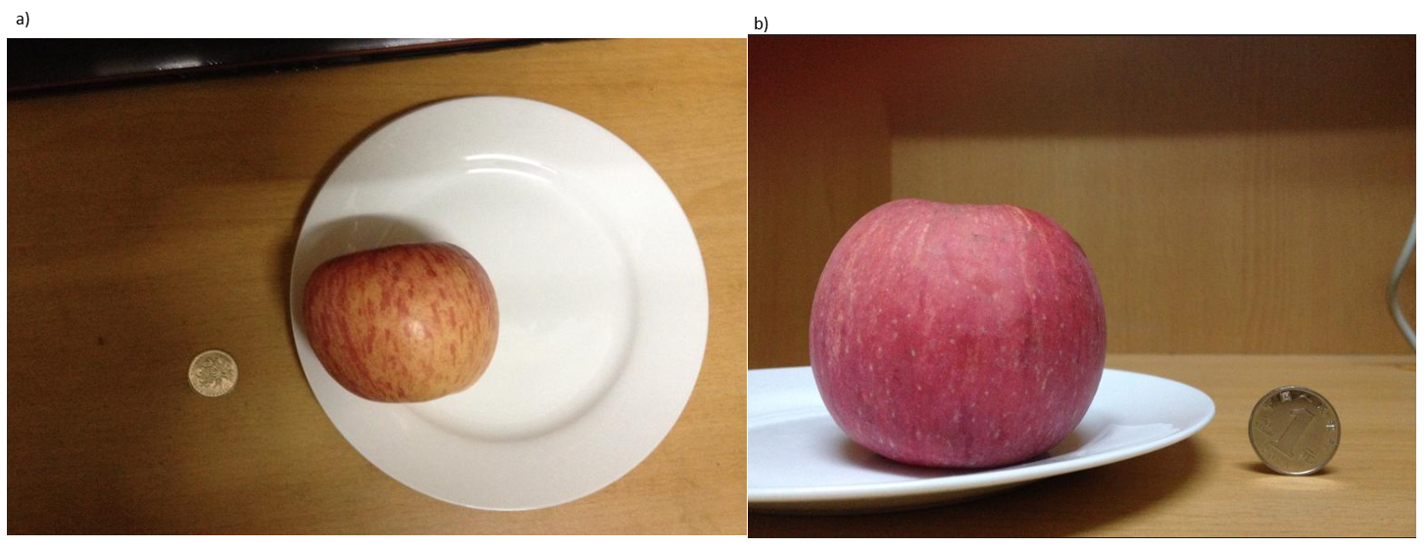
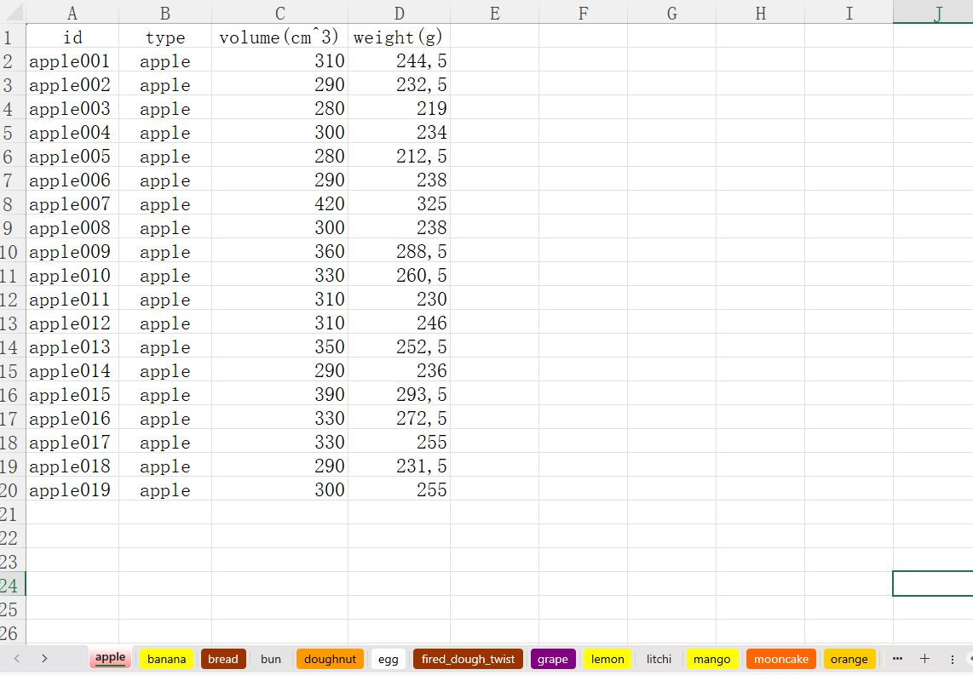
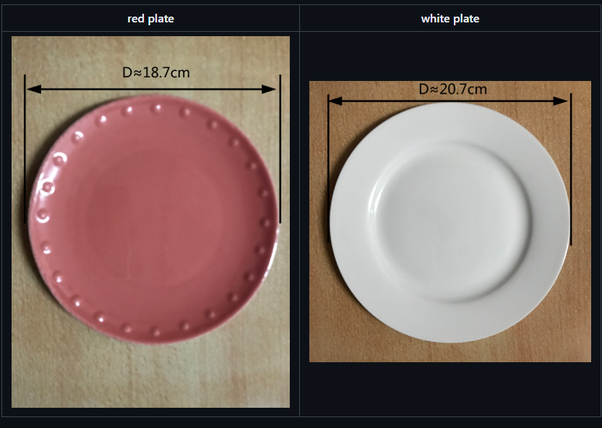
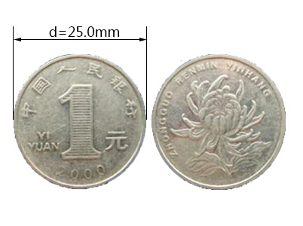
BỘ DỮ LIỆU THỰC NGHIỆM

Slide 9
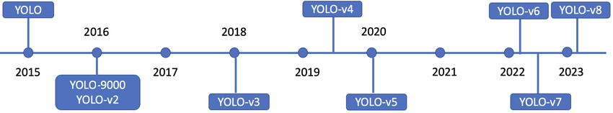
MÔ HÌNH YOLOv8
Mô hình one-stage, tốc độ cao, độ chính xác tốt.
Sử dụng YOLOv8n để huấn luyện trên Google Colab.
Có khả năng phát hiện tốt vật thể nhỏ

Slide 10
MÔ HÌNH HỒI QUY TUYẾN TÍNH
Mô hình học máy đơn giản.
Được huấn luyện trên từng tập dữ liệu.
Tìm ra mối quan hệ tuyến tính giữa thể tích và khối lượng.

Slide 11
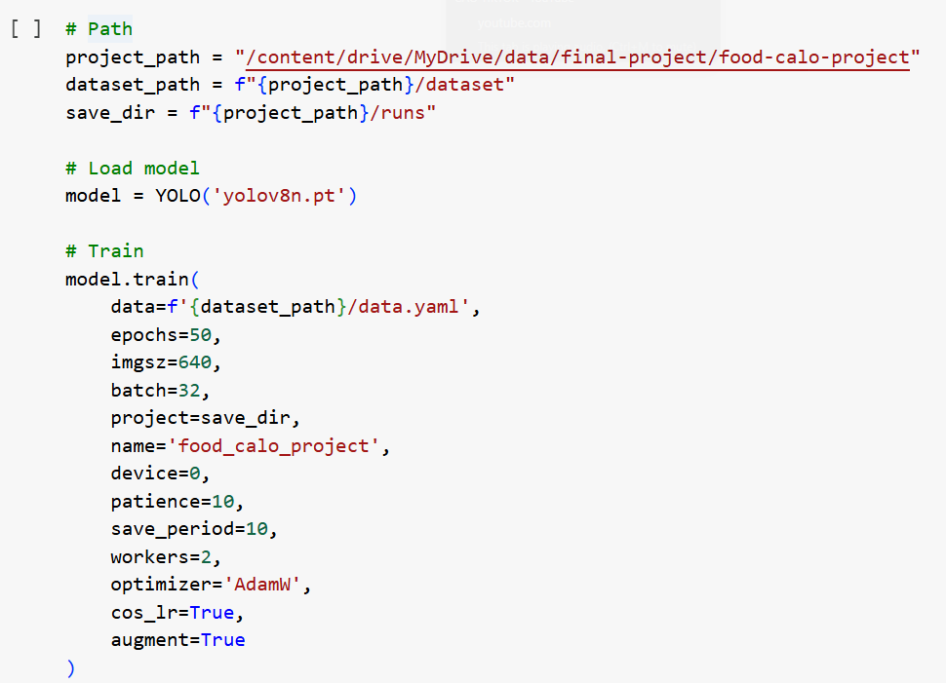
THỰC NGHIỆM VÀ KẾT QUẢ
Huấn luyện YOLOv8n 50 epoch trên Google Colab.
Tăng cường dữ liệu, dừng sớm, tối ưu bằng AdamW.

Slide 12
THỰC NGHIỆM VÀ KẾT QUẢ
Kết quả: nhận diện món ăn tốt, chính xác.
Chỉ số Model | Precision | Recall | mAP@0.5 | mAP@0.5:0.95
last.pt | 0.986 | 0.992 | 0.99 | 0.921
best.pt | 0.987 | 0.994 | 0.989 | 0.914

Slide 13
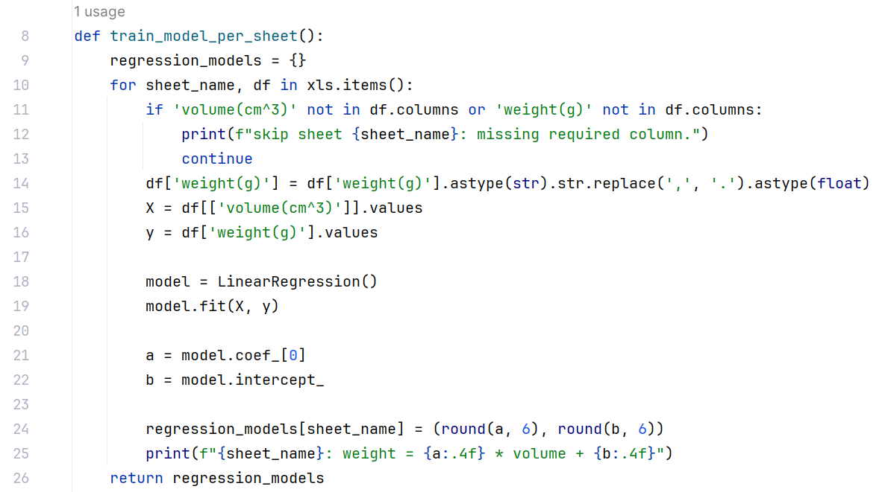
THỰC NGHIỆM VÀ KẾT QUẢ
Giả định hình khối của các món ăn.
Tính khối lượng dựa trên thể tích bằng mô hình hồi quy tuyến tính.

Slide 14
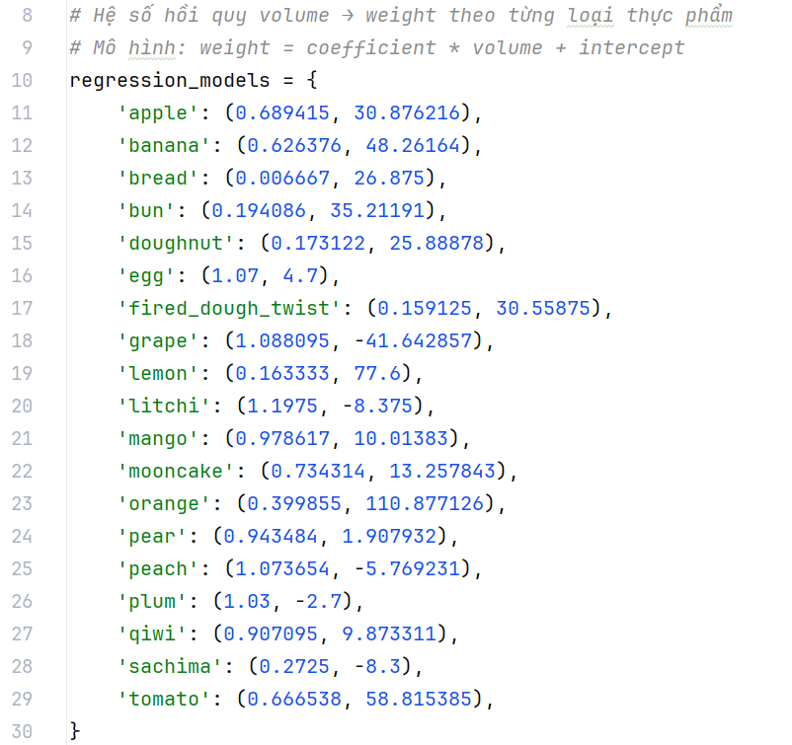
THỰC NGHIỆM VÀ KẾT QUẢ
Kết quả: Thu được bộ (hệ số hồi quy, hệ số chệch) phản ánh mật độ cấu trúc vật lý.

Slide 15

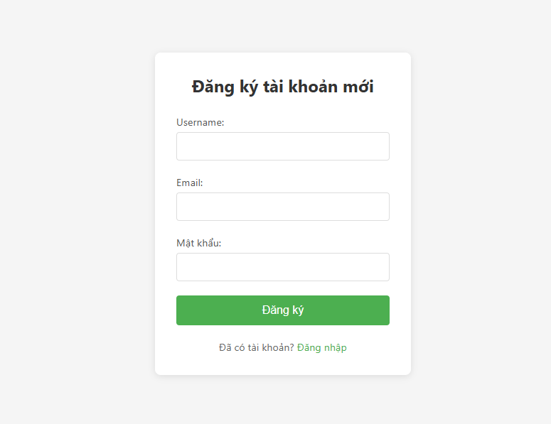
GIAO DIỆN HỆ THỐNG

Slide 16
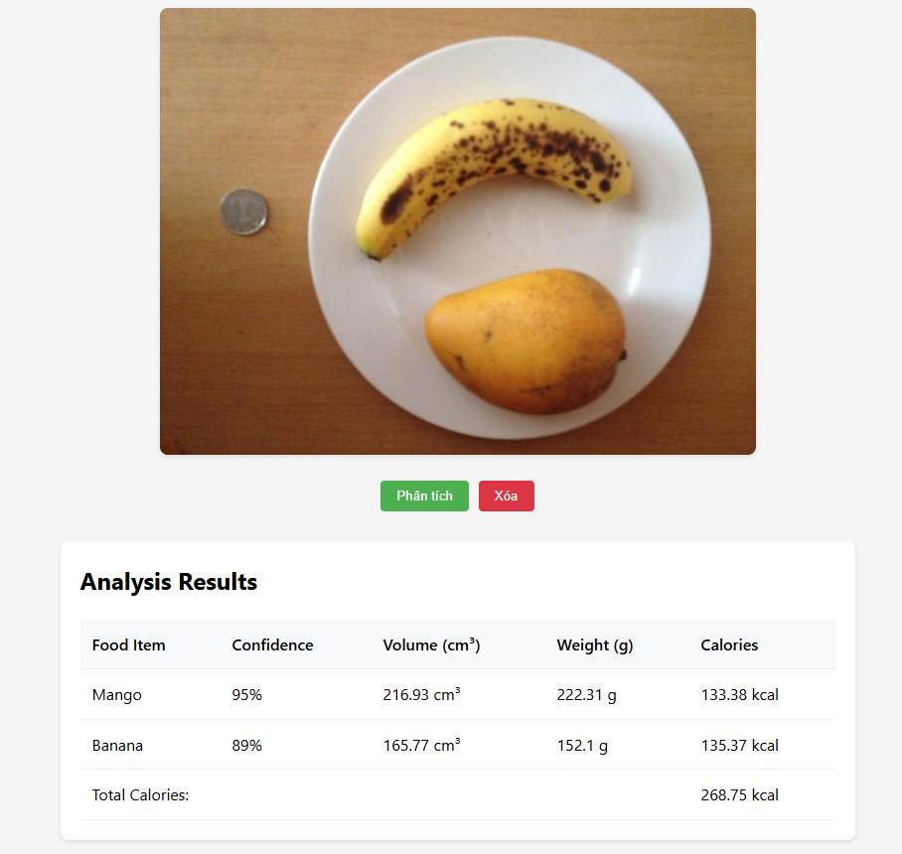
GIAO DIỆN HỆ THỐNG

Slide 17
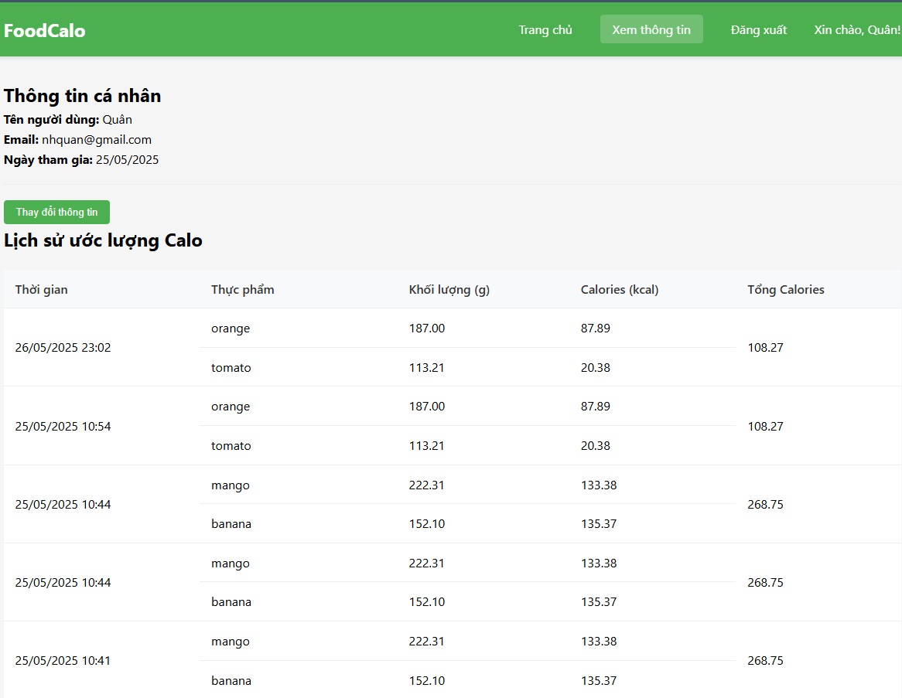
GIAO DIỆN HỆ THỐNG

Slide 18
KẾT LUẬN
Kết quả thu được:
Đã xây dựng thành công hệ thống ước lượng calo từ hình ảnh.
Kết hợp tốt giữa YOLOv8 và hồi quy tuyến tính.
Hệ thống thân thiện dễ dàng sử dụng.

Slide 19
KẾT LUẬN
Hướng phát triển:
Có thể nhận diện nhiều món ăn hơn.
Cải thiện ước lượng khối lượng bằng mô hình 3D.
Triển khai ứng dụng cho thiết bị di động.
Kết hợp chức năng theo dõi, đề xuất dinh dưỡng cho người dùng.

Slide 20
CẢM ƠN THẦY CÔ VÀ CÁC BẠN ĐÃ LĂNG NGHE

